Slide 1

Государственные услуги для Вас
-Консультация
-Оформление документов
-Помощь с порталом Eqov
-Поддержка населения
-Земельные услуги

Slide 2
Сіздер үшін
Мемлекеттік көрсетілетін қызметтер
-Кеңес беру
-Құжаттарды тіркеу
-Eqov порталымен көмек
-Халықты қолдау
-Жер қатынастар

Slide 3

Жителям сельского округа
-Справки и документы
Оформление пособий
Земельные услуги
Регистрация по месту жительства
Получение ЭЦП
Запись в школу, детский сад

Slide 4
Ауылдық округінің тұрғындары үшін
-Анықтамалар және құжаттар
Жәрдемақыларды тіркеу
Жер қызметтері
Тұрғылықты жері бойынша тіркеу
ЭЦҚ алу
Мектепке, бала бақшаға тіркелу

Slide 5

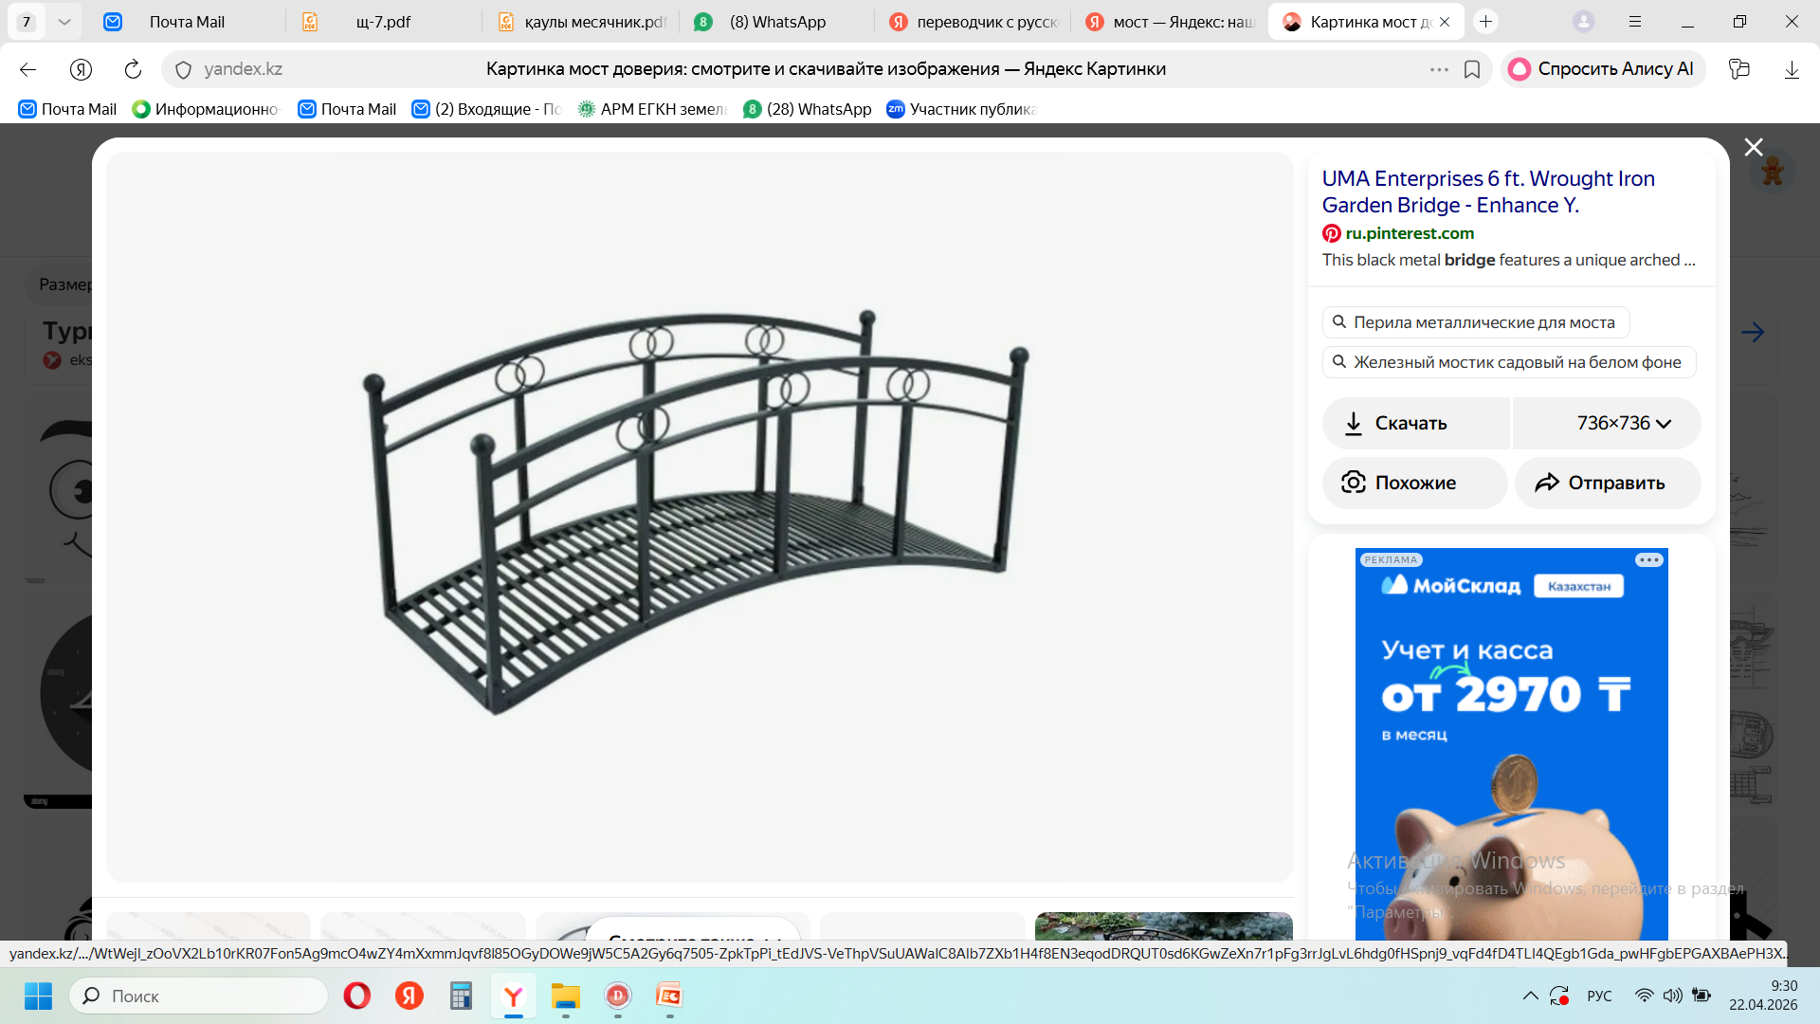

Государственные услуги

Slide 6
Государственные услуги, которые предоставляются акиматом Жанажольского сельского округа:
*выдача решения на изменение целевого назначения земельного участка;
*предоставление земельного участка из земель посёлка или села;
*приобретение прав на земельные участки, которые находятся в государственной собственности, не требующее проведения торгов (конкурсов, аукционов);
*продажа земельного участка в частную собственность единовременно либо в рассрочку;
*постановка на очередь на получение земельного участка;
*продление срока аренды земельного участка.

